Slide 1
CSG3G3 Kercerdasan Mesin dan Artifisial Pertemuan 3: Searching 2
Author-Tim Dosen
KK ICM

Slide 2
Review
Representasi Ruang Keadaan:
Mengkonversi situasi yang diberikan ke dalam situasi lain menggunakan sekumpulan operasi tertentu.
Himpunan Operator: Operator (aturan produksi) adalah langkah untuk mengubah suatu keadaan menjadi keadaan yang lain-> membangkitkan ruang pencarian

Slide 3
Searching-Based Systems
Konversi masalah ke ruang keadaan
Sistem Produksi:
Sebuah himpunan aturan
Satu atau lebih pengetahuan atau basis data yang berisi informasi apapun untuk tujuan tertentu.
Strategi kontrol (metode searching)
Menentukan urutan dimana aturan akan dibandingkan dengan basis data;
Menentukan cara pemecahan masalah jika beberapa aturan dapat dilakukan pada waktu yang sama.

Slide 4
Metode-metode pencarian
Blind (un-informed)
Tanpa informasi
Kompleksitas tinggi
Heuristic (informed)
Dengan informasi
Kompleksitas relatif rendah

Slide 5
Ukuran Performansi
Completeness: Apakah metode tersebut menjamin penemuan solusi jika solusinya memang ada?
Optimality: Apakah metode tersebut menjamin menemukan solusi yang terbaik jika terdapat beberapa solusi berbeda?
Time complexity:Berapa lama waktu yang diperlukan?
Space complexity:Berapa banyak memori yang diperlukan?

Slide 6
Today’s lecture material: Un-informed Search Informed Search Evolutionary Computation

Slide 7
Well-define Problem
Common Component for searching problem:
State formulation
Initial state
Action
Transition model
Goal test
Path cost

Slide 8
Ruang Pencarian
Penghitungan ruang pencarian:
Faktor pencabangan atau branching factor (b)
Kedalaman solusi atau depth (d)
8-Puzzle → b = 2,13
Rubik’s cube → b = 13,34
Permainan Catur → rata-rata b = 35

Slide 9

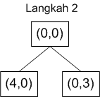
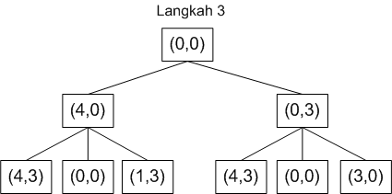
Breadth-First Search (BFS)

Slide 10
Performansi BFS
Complete
Optimal
Time complexity = O(b^{d})
Space complexity = O(b^{d})

Slide 11
Kompleksitas BFS
Asumsi: 1 simpul = 100 bytes dan kecepatan komputer = 10⁶ simpul/detik.
b | d | Simpul | Waktu | Memory
10 | 6 | 10⁶ | 1 detik | 100 MB
10 | 8 | 10⁸ | 100 detik | 10 GB
10 | 12 | 10¹² | 11,57 hari | 100 TB
10 | 14 | 10¹⁴ | 3,17 tahun | 10.000 TB

Slide 12
Uniform Cost Search (UCS)
BFS menggunakan urutan level dari yang paling rendah sampai yang paling tinggi.
UCS menggunakan urutan biaya dari yang terkecil sampai yang terbesar.
UCS mencari solusi dengan total biaya terendah yang dihitung berdasarkan biaya dari simpul asal ke simpul tujuan.
g(n) = biaya dari simpul asal ke simpul n.

Slide 13
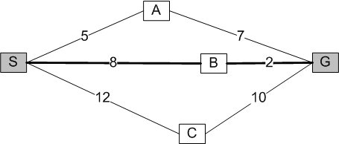

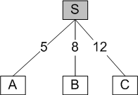
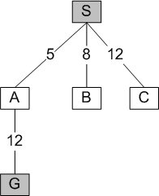
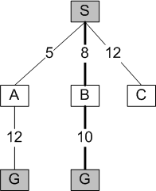

Slide 14
Performansi UCS
Complete
Optimal
Time complexity = O(b^{d})
Space complexity = O(b^{d})

Slide 15
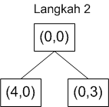
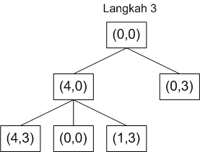
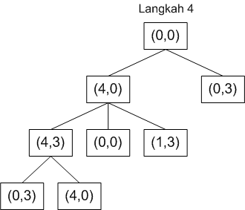
Depth-First Search (DFS)

Slide 16
Performansi DFS
Tidak Complete -> bila menggunakan struktur tree (not avoid redundant node or redundant path)
Tidak Optimal
Time complexity = O(b^{m})
Space complexity = O(bm)
m : kedalaman maksimum pohon pencarian.

Slide 17


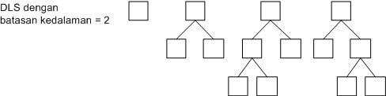

Slide 18
Performansi DLS
Complete jika l ≥ d
Tidak Optimal
Time complexity = O(b^{l})
Space complexity = O(bl)
l : batasan kedalaman.

Slide 19
Iterative-Deepening Search (IDS)
BFS → complete dan optimal
DFS → space complexity rendah
IDS = gabungan BFS dan DFS
IDS → complete, optimal, space complexity rendah.
IDS → Time complexity-nya menjadi sangat tinggi
Mengapa?
Karena proses pencarian dilakukan secara iteratif sehingga terjadi proses penelusuran menggunakan algoritma DFS yang berulang-ulang.

Slide 20
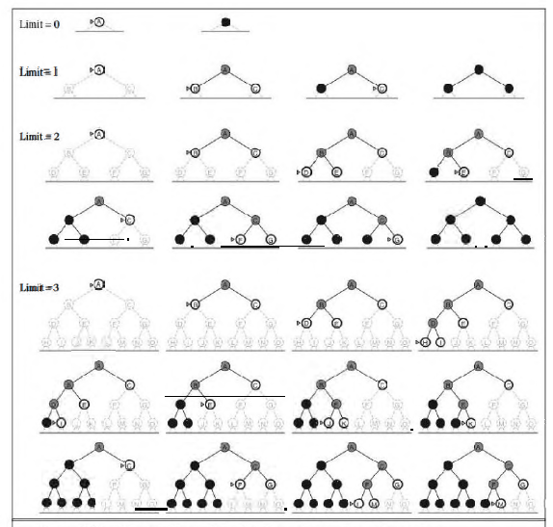

Slide 21
Performansi IDS
Complete -> branching factor finite
Optimal ->path-cost is nondecreasing function of depth
Time complexity = O(b^{d})
Space complexity = O(bd)

Slide 22
Bi-directional Search (BDS)
Pencarian maju (dari start ke goal) dan pencarian mundur (dari goal ke start).
Ketika dua arah pencarian telah membangkitkan simpul yang sama, maka solusi telah ditemukan.
Gabungkan kedua jalur yang bertemu.

Slide 24
Kompleksitas Waktu dan Memory
Asumsi: 1 simpul = 100 bytes dan kecepatan komputer = 10⁶ simpul/detik.
b | d | Simpul | Waktu | Memory
10 | 6 | 10⁶ | 1 detik | 100 MB
10 | 8 | 10⁸ | 100 detik | 10 GB
10 | 12 | 10¹² | 11,57 hari | 100 TB
10 | 14 | 10¹⁴ | 3,17 tahun | 10.000 TB

Slide 25
Masalah BDS
Pencarian mundur berarti membangkitkan predecessor (simpul induk/parent) dari suatu simpul. Pembangkitan predecessor berarti memerlukan pembalikan operator.
Apakah semua operator dapat dibalik?
Jika terdapat beberapa simpul tujuan yang berbeda?
Harus selalu menguji apakah simpul baru yang dibangkitkan sudah pernah dibangkitkan oleh pencarian dari arah yang berlawanan.
Bagaimana menentukan metode pencarian untuk kedua arah tersebut?

Slide 26
Pembalikan Operator
(x,y) If x < 4 | → | (4,y) | Isi penuh jurigen 4 galon
(4,y) | → | (x,y) x < 4 | Kurangi air dalam jurigen 4 galon sehingga menjadi x galon
x bisa bernilai 0, 1, 2, atau 3. Tanpa skala ukuran, kita tidak mungkin membuang sebagian air sehingga tersisa 1, 2, atau 3 galon. Satu-satunya cara adalah membuang semua air dari jurigen 4 galon sehingga nilai x yang mungkin adalah 0.

Slide 27
Performansi BDS
Complete
Optimal
Time complexity = O(b^{d/2})
Space complexity = O(b^{d/2})

Slide 28
Perbandingan metode pencarian [RUS95]
Kriteria | BFS | UCS | DFS | DLS | IDS | BDS
Time | b^{d} | b^{d} | b^{m} | b^{l} | b^{d} | b^{d/2}
Space | b^{d} | b^{d} | bm | bl | bd | b^{d/2}
Complete? | Yes | Yes | No | Yes, if l ≥ d | Yes | Yes
Optimal? | Yes | Yes | No | No | Yes | Yes

Slide 29
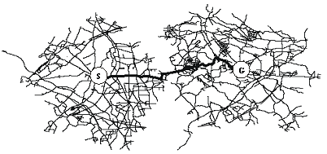
Breadth-First Search (BFS)

Slide 30
Depth-First Search (DFS) - Worst-Case

Slide 31
Depth-First Search (DFS) - Best-Case

Slide 32
Depth Limited Search (DLS): L = 2

Slide 33
Iterative Deepening Search (IDS): L = 1

Slide 34
Iterative Deepening Search (IDS): L = 2

Slide 35
Iterative Deepening Search (IDS): L = 3

Slide 36
Iterative Deepening Search (IDS): L = 4

Slide 37
Bi-directional Search (BDS)

Slide 38
Perbandingan metode pencarian [RUS95]
Kriteria | BFS | UCS | DFS | DLS | IDS | BDS
Time | b^{d} | b^{d} | b^{m} | b^{l} | b^{d} | b^{d/2}
Space | b^{d} | b^{d} | bm | bl | bd | b^{d/2}
Complete? | Yes | Yes | No | Yes, if l ≥ d | Yes | Yes
Optimal? | Yes | Yes | No | No | Yes | Yes
Process Node (expanding ) | First | First (sort) | First | First | First | Depend on
Insert Node | Last | Sort | First | Fisrt | First | Depend on

Slide 40
Branching Factor
It affect the time and space complexcity
Know your enemy before the war ☺
Let’s start with simple problem 5 Puzzle

Slide 41
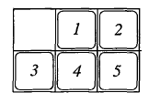
5 Puzzle Problem
Equal likelihood:
Expanding node determined by blank position, let’s call it in corner (c) and side (s)
In c position the branching will be 2 node, while in s position the branching will be 3 node
The asymptotic branching factor value will range in 2 until 3.
By evaluate all possible position we get branching factor is: 14/6=2.333
Unfortunately, this assumes that all possible location of blank are equally likely, which is incorrect
The number of s position will occur frequently and will overrepresented in the search tree.
Branching posibility base on blank position
2 | 3 | 2
2 | 3 | 2

Slide 42
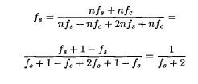
5 Puzzle Problem Branching Factor [1]
The exact value of the branching factor will depend on fs, the fraction of total nodes at a given level of the tree that are s nodes, with fc = 1 - fs being the fraction of c nodes.
A c node at one level generates an s node and another c node at the next level. Similarly, an s node at one level generates another s node and two c nodes at the next level. Thus, the number of c nodes at a given level is two times the number of s nodes plus the number of c nodes at the previous level, and the number of s nodes is the number of c nodes plus the number of s nodes at the previous level. Thus, if there are nfs s nodes and nfc c nodes at one level, then at the next level we will have 2nfs + nfc c nodes and nfs + nfc s nodes at the next level.
Next we assume that the fraction fs converges to an equilibrium value, and hence must be the same at the next level, or

Slide 43
5 Puzzle Problem Branching Factor [2]
The solution of the equantation is ~0.4142 (sqrt(2)-1)
fs=0.4142, fc=1-fs = 0.5858
Branching factor at each level:
3nfs+2nfc (abaikan n)
3 x 0.4142+ 2 x 0.5858 = 2.4142
This branching factor assume that the parent of a node is generated as one of its children.
What is value of 5 Puzzle Branching Factor if the we wouldn’t generate the parent as one of the children?

